Slide 1
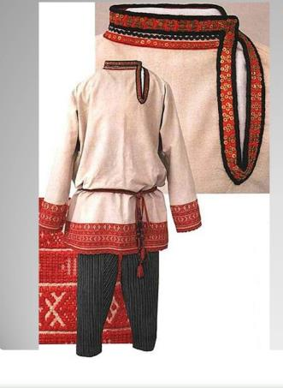
Познавательная сказка:
«Иванушкин наряд»
МБДОУ ЦРР №28»Огонек»
Группа №6 «Кузнечики»
Выполнила воспитатель: Баталова М.А.
март 2019 г

Slide 2
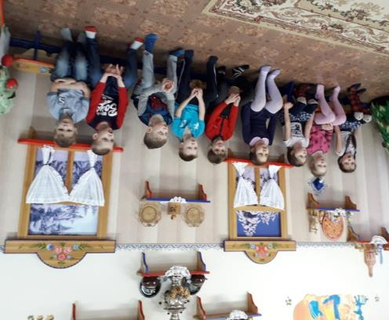
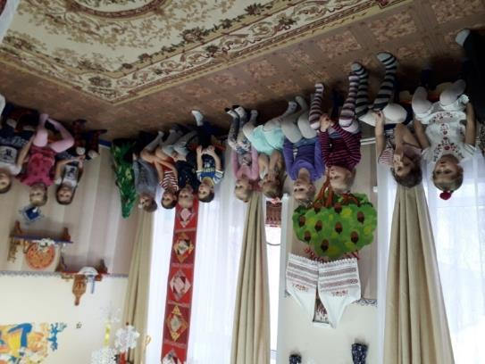
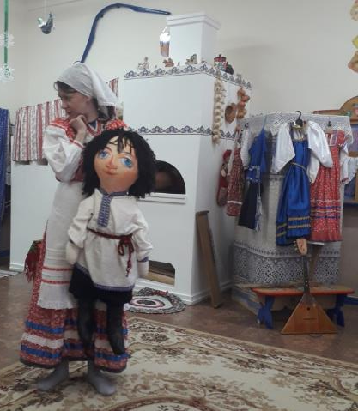
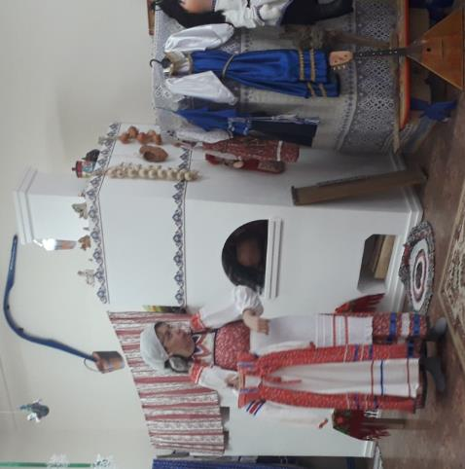
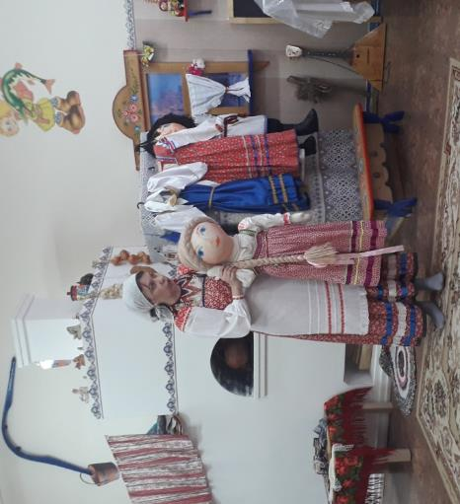
У нас у всех возник вопрос и в интерес он перерос;
В чем раньше все ходили, что ж раньше на Руси носили?
Рассмотрим русскую одежду, не правда ли проста и хороша?

Slide 3
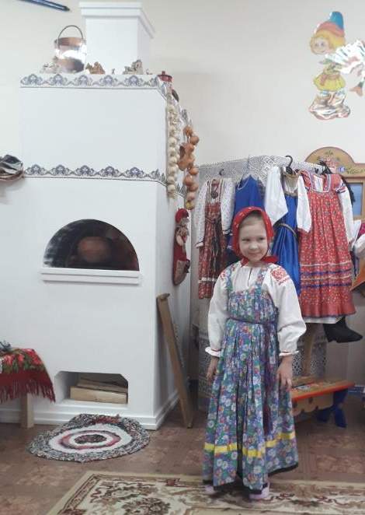
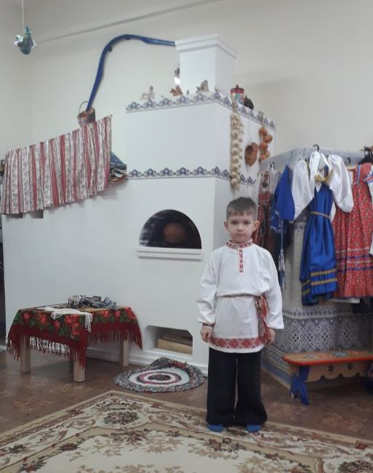
Основной одеждой на Руси у мужчин и женщин была рубаха.
Она украшалась вышивкой и непременно подпоясывалась шерстяным поясом узорного плетения.
Сарафан- широкая, длинная одежда без рукавов, на лямках, его носили и молодые девушки, и замужние женщины. Сарафаны украшали вышивкой и тесьмой

Slide 4
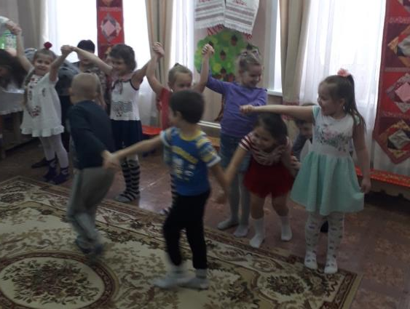
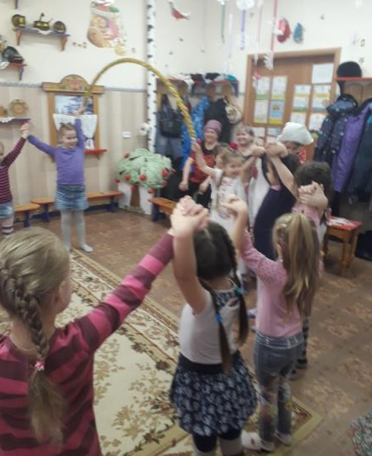
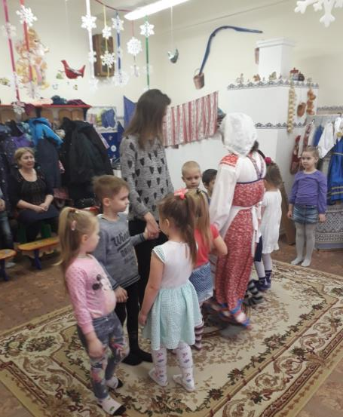
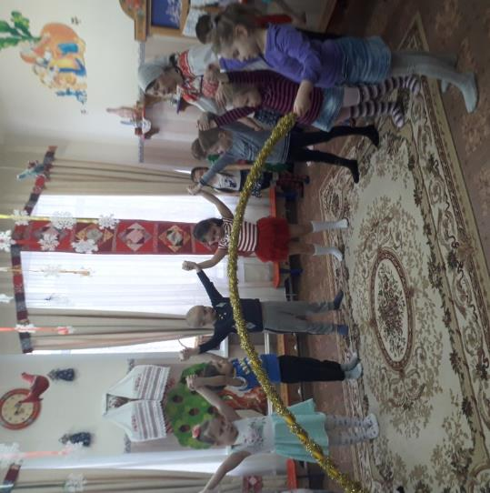
На нашей встрече мы погрузились не только в захватывающий мир детства, но и узнали, как отдыхали наши предки и в какие игры они играли.

Slide 5
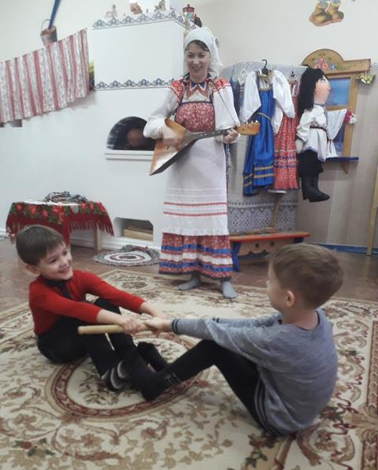
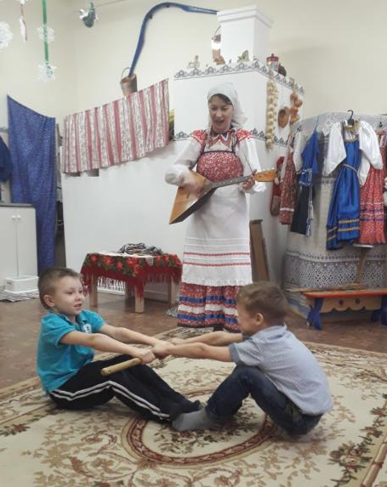
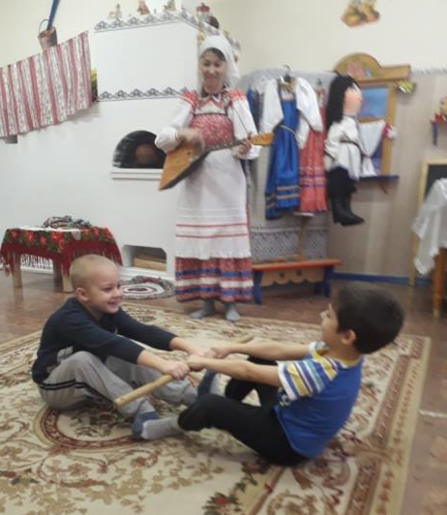
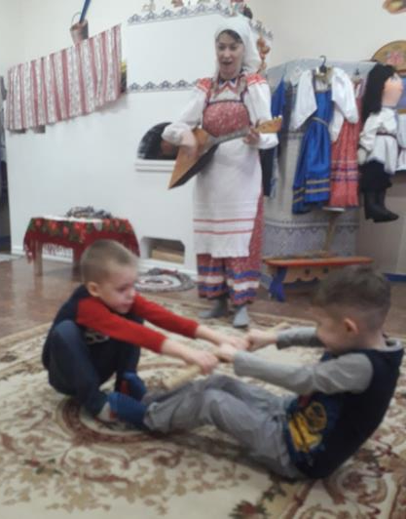

Slide 6
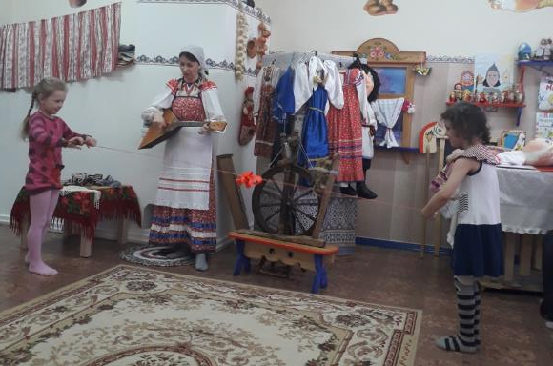
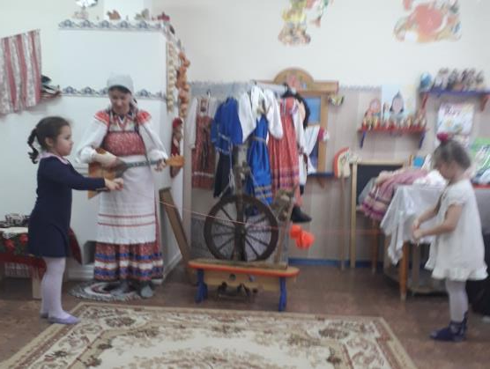
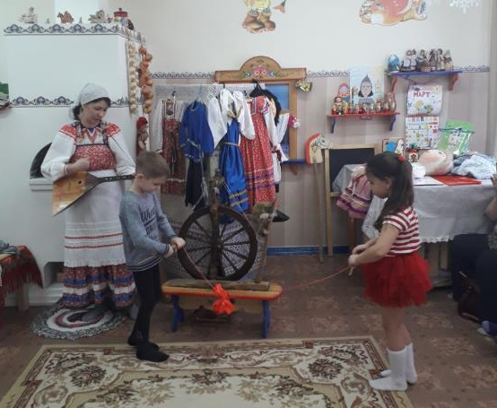
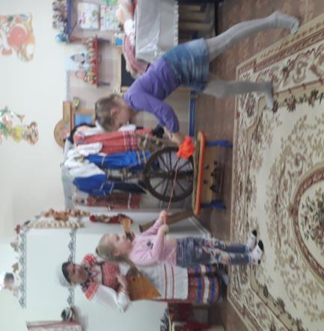
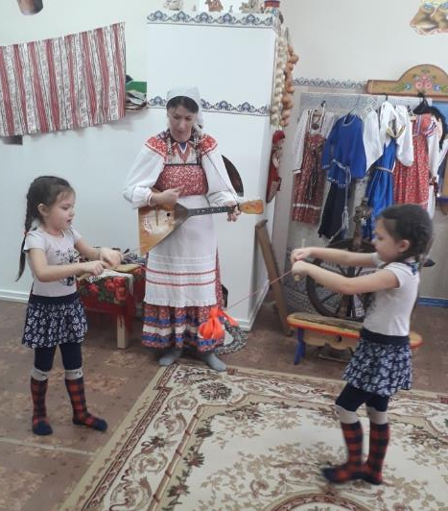

Slide 7
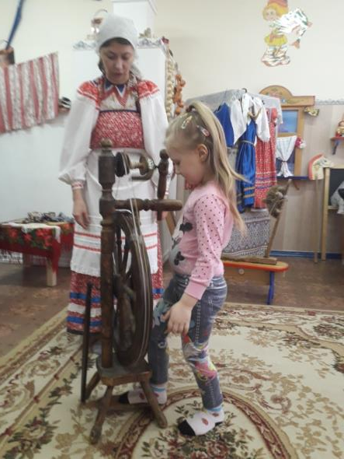
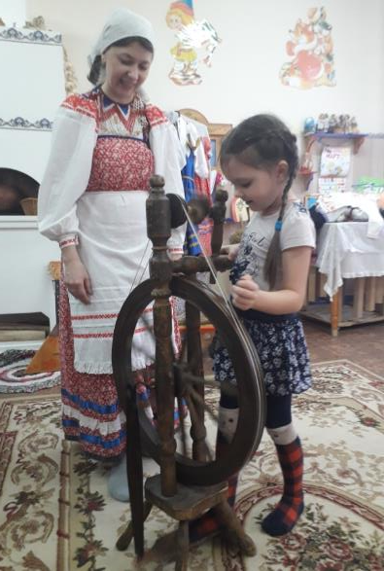
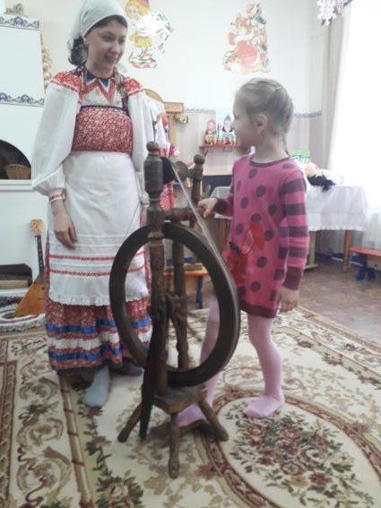
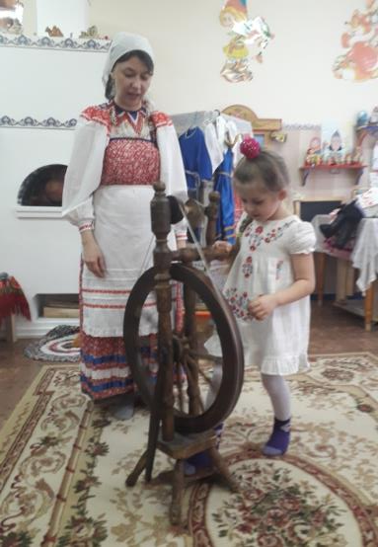
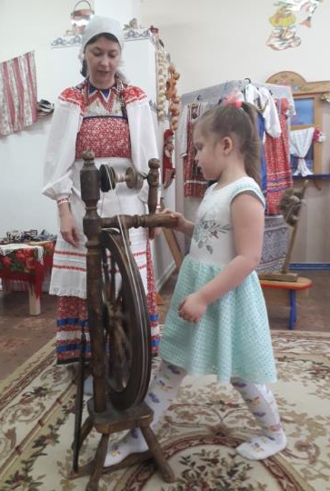
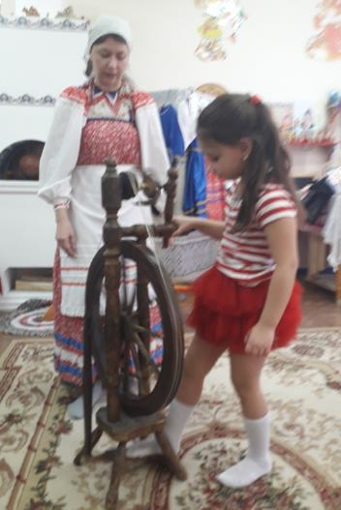
Ой, на прялке я пряла- колесо
вертелося!
Много пряжи напряла, и от
души напелася!

Slide 8
Живут в России разные
Народы с давних пор
Одним - тайга по нраву,
Другим –степной простор.
У каждого народа
Язык свой и наряд
Один – черкеску носит,
Другой надел халат.

Slide 9
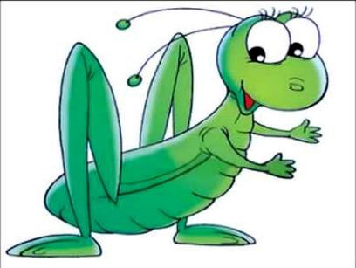
Спасибо за внимание!

